Slide 1
ÖLÇME VE DEĞERLENDİRME UYGULAMALARI
Milli Eğitim Bakanlığı Ölçme ve Değerlendirme Yönetmeliği
(9 Eylül 2023 tarihli ve 32304 sayılı Resmî Gazete)

Slide 2
ÖLÇMENİN YOLCULUĞU
Öğrenmek İçin Ölçmek
Öğrenirken Ölçmek
Ölçmek İçin Öğrenmek

Slide 3
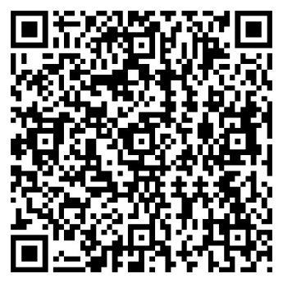
OKUL ÖNCESİ VE İLKOKULLARDA ÖLÇME VE DEĞERLENDİRME
Okul öncesi ve ilkokullarda öğrencilerin akademik ve sosyal gelişiminin takibi ders öğretmenlerince sürekli yapılır.
Katılım gözlem formları
Oyun temelli değerlendirmeler
Verilen görevleri yerine getirme amaçlı ölçme araçları
İlkokullarda öğrencilerin Türkçenin doğru ve güzel kullanımını geliştirmek amacıyla dinleme, konuşma, okuma ve yazma becerilerinin izlenmesi ve geliştirilmesine yönelik ölçme araçları kullanılır.
https://odsgm.meb.gov.tr/www/sinav-yerine-bicimlendirici-degerlendirmeye-yonelik-ornek-olcme-araclari-yayimlandi/icerik/1062

Slide 4
ORTAOKUL VE LİSELERDE ÖLÇME VE DEĞERLENDİRME
Bir dönemde her dersten iki yazılı sınav yapılır. Ancak haftalık ders saat sayısı altı ve üzeri olan derslerde il sınıf/alan zümrelerince karar alınması durumunda üçüncü sınav yapılabilir.
Ulusal/uluslararası izleme araştırmaları ile merkezî sınavlar haricinde zorunlu hâller dışında yazılı sınav süresi bir ders saatini aşamaz.
Bir sınıfta bir günde yapılacak yazılı ve uygulamalı sınavların sayısının ikiyi geçmemesi esastır. Ancak zorunlu hâllerde bir sınav daha yapılabilir. (Ülke geneli ve il geneli ortak sınavların yapılacağı tarihte o sınıflarda başka bir sınavın yapılmaması gerekmektedir.)

Slide 5
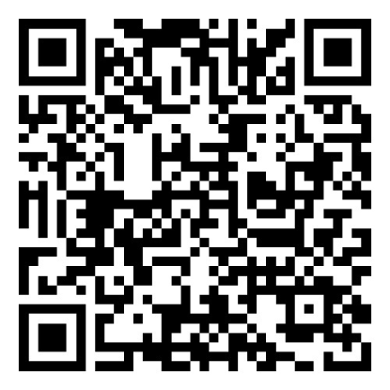
ORTAOKUL VE LİSELERDE ÖLÇME VE DEĞERLENDİRME
Ülke ya da il/ilçe genelinde yapılacak ortak yazılı sınavlar hariç, okullarda yapılan tüm sınavlar (uygulamalı sınavlar hariç) cevaplarını öğrencilerin oluşturduğu ve farklı bilişsel düzeyde kazanımları ölçen maddelerden oluşan yazılı yoklama şeklinde yapılır.
Yazılı yoklamalar açık uçlu veya açık uçlu ve kısa cevaplı sorulardan oluşacak şekilde yapılır.
Çoktan seçmeli, eşleştirme, doğru/yanlış gibi diğer soru türleri kesinlikle kullanılmaz.
Boşluk doldurma kullanılabilir.
Kısa Cevaplı Maddeler
Açık Uçlu Maddeler
Bakanlık tarafından açık uçlu madde ve kısa cevaplı madde örnekleri yayınlanmıştır.
https://odsgm.meb.gov.tr/www/ornek-soru-kitapciklari/icerik/1070

Slide 6
ORTAOKUL VE LİSELERDE ÖLÇME VE DEĞERLENDİRME
Okullarda sınavlar;
1. dönem 1. sınavlar: Ekim ayı son haftası–Kasım ayı ilk haftası,
1. dönem 2. sınavlar: Aralık ayı son haftası–Ocak ayı ilk haftası,
2. dönem 1. sınavlar: Mart ayı son haftası–Nisan ayı ilk haftası,
2. dönem 2. sınavlar: Mayıs ayı son haftası–Haziran ayı ilk haftası,
aralığında yapılır.
Sınav tarihleri, öğretim yılı başında(dönemlik), okullar tarafından e-Okulda ilan edilir.
Mesleki ve teknik ortaöğretim kurumlarından, yoğunlaştırılmış eğitim programı uygulanan sınıflar ile işletmelerde mesleki eğitime öğrenci gönderilen sınıflarda ve mesleki eğitim merkezlerinde sınav tarihleri ilgili okul/kurumlarca belirlenir.

Slide 7
ORTAK SINAVLAR
ÜLKE GENELİNDE ORTAK SINAVLAR
İL GENELİNDE ORTAK SINAVLAR
İLÇE GENELİNDE ORTAK SINAVLAR
OKUL GENELİNDE ORTAK SINAVLAR

Slide 8
OKUL GENELİNDE ORTAK SINAVLAR
Bakanlıkça ve İlçe Millî Eğitim Müdürleri Kurulu tarafından ortak yapılması kararlaştırılan sınavların dışında kalan sınavlar okul genelinde ortak yazılı sınav olarak yapılır.
Uygulamalı sınavlar hariç, öğretmenlerin ortak değerlendirme yapabilmelerine imkân vermek üzere birden fazla şubede okutulan derslerin sınavlarının ortak yapılması esastır. Bu sınavların şube ve sınıflar bazında analizleri yapılır.
Mesleki ve teknik ortaöğretim kurumlarından, yoğunlaştırılmış eğitim programı uygulanan sınıflar ile işletmelerde mesleki eğitime öğrenci gönderilen sınıflarda ve mesleki eğitim merkezlerinde ortak sınav yapılmaz.
Tek şubeli olan okullarda ortak sınav yapılmaz. Yalnız bu sınavlarda da kısa cevaplı veya açık uçlu maddeler(soru) kullanılması zorunludur.

Slide 9
OKUL GENELİNDE ORTAK SINAVLAR
Okullarda yapılacak ortak yazılı sınavların soruları konu soru dağılım tablosuna göre hazırlanır. Konu soru dağılım tablosu, il sınıf/alan zümreleri ve Ölçme Değerlendirme Merkezi Müdürlüğü ile birlikte oluşturulur.
Not: Konu – Soru Dağılım Tablolarında birden çok senaryo verilmiştir. Okul zümre öğretmenleri bu senaryolardan birisini seçmeli ve öğrencilere bildirmelidir.
İl MEM tarafından yayımlanan Konu – Soru Dağılım Tabloları okul geneli ortak sınav yapılan derslerde kullanılacaktır.
Ortak Sınav yapılmayan derslerin yazılı sınavlarında Konu – Soru Dağılım Tabloları ders öğretmeni tarafından hazırlanır.

Slide 10
OKUL GENELİNDE ORTAK SINAVLAR
Kaynaştırma/bütünleştirme yoluyla eğitimlerine devam eden öğrencilerin başarılarının değerlendirilmesinde BEP’te yer alan amaçlar esas alınır.
Ülke, İl ve Okul ortak sınavları yapılırken aynı anda kaynaştırma/bütünleştirme yoluyla eğitimlerine devam eden öğrencilerin BEP sınavları da gerçekleştirilir. Ülke ve İl geneli ortak sınavlarda BEP Sınavları ders öğretmeni tarafından hazırlanır.
Öğretmenler tarafından ünite/tema ve/veya konu sonlarında öğrencilerin gelişimini belirlemek için kısa süreli sınavlar yapılabilir.

Slide 11
UYGULAMALI SINAVLAR
Türkçe/Türk Dili ve Edebiyatı ile Yabancı Dil derslerinin sınavları; dinleme, konuşma, okuma ve yazma becerilerini ölçmek için yazılı ve uygulamalı olarak yapılır. Ülke geneli ya da il/ilçe geneli ortak yazılı sınav yapılması durumunda sınavın uygulamalı kısmı okul tarafından yapılır ve iki sınav birlikte değerlendirilir.
Türk Dili ve Edebiyatı dersinde sınav notu hesaplanırken yazılı sınavın %70’i uygulamalı sınavın ise %30’u alınır. Diğer uygulamalı sınav yapılan dil derslerinde ise yazılı sınavın %50’si, uygulamalı sınavın %50’si alınarak sınav notu hesaplanır.
Mesleki ve teknik ortaöğretim kurumlarının çerçeve öğretim programlarında yer alan meslek derslerinin sınavlarının ortak olması hâlinde diğer sınavlardan en az biri uygulamalı olarak yapılır ve iki sınav birlikte değerlendirilir.
Uygulamalı sınavların hangi derslerden yapılacağı, şekli, sayısı ve süresi eğitim kurumu sınıf/alan zümreleri tarafından belirlenir. Okul müdürünün onayına bağlı olarak uygulanır.

Slide 12
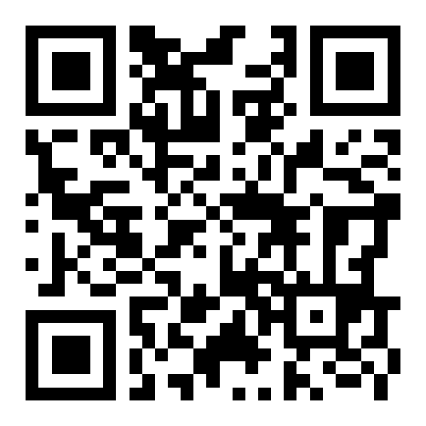
YAZILI VE UYGULAMALI SINAVLARA YÖNELİK SIKÇA SORULAN SORULAR
9 Eylül 2023 tarihinde yayımlanarak yürürlüğe giren Millî Eğitim Bakanlığı Ölçme ve Değerlendirme Yönetmeliği uyarınca gerçekleştirilecek yazılı ve uygulamalı sınavlara yönelik merak edilen ve sıkça sorulan soruların yanıtları aşağıdaki linkte paylaşıldı.
http://odsgm.meb.gov.tr/www/sss.php

